Slide 1
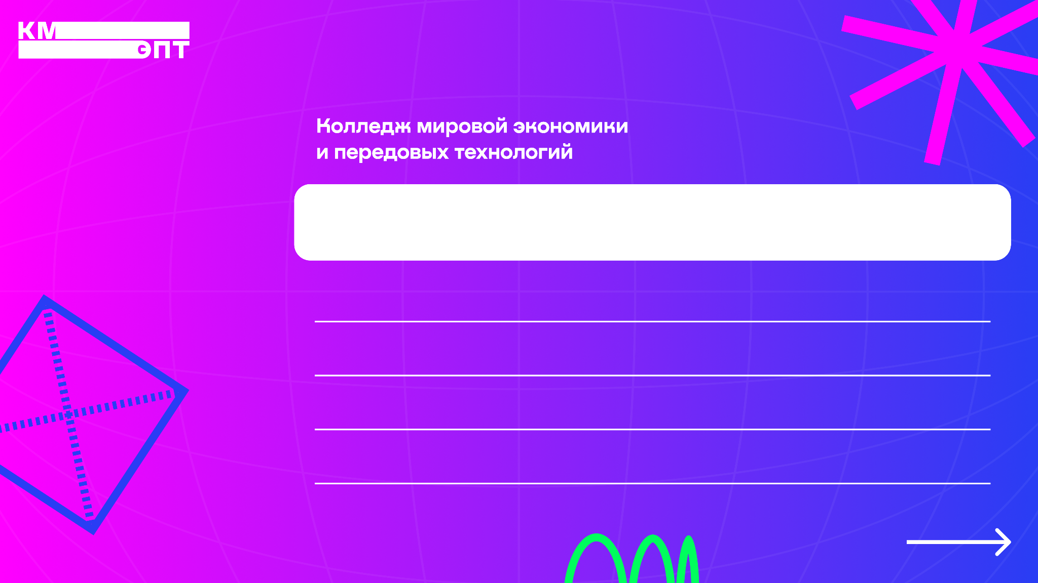
Теория множеств
Дисциплина: Информатика
Преподаватель: Евдошенко Неля Ильнуровна

Slide 2
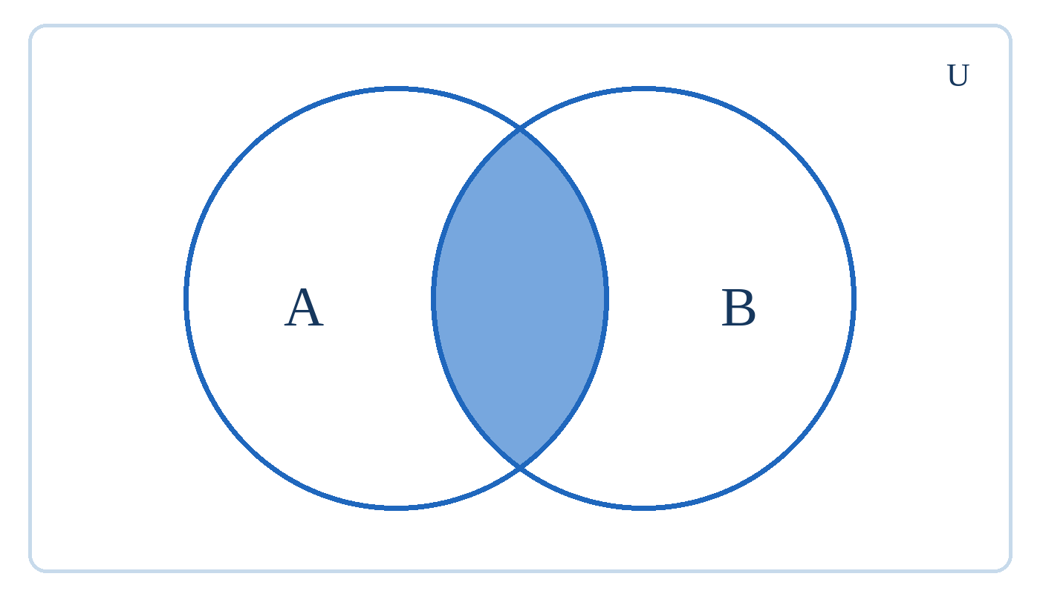
Теория множеств
Математика совокупностей, отношений и операций
Что изучает теория множеств?
Множество — совокупность определённых объектов, рассматриваемых как единое целое.
Элемент — отдельный объект, входящий в множество.
Теория множеств — правила описания, сравнения и преобразования таких совокупностей.
∪ ∩ △
Notes:
Множество — это совокупность определённых объектов, рассматриваемых как единое целое. Каждый отдельный объект, входящий в эту совокупность, называется элементом множества. Например, в множестве чисел 2, 4 и 6 элементами являются три числа, а в множестве студентов группы элементами являются сами студенты.
Слово «определённых» означает, что для рассматриваемого объекта можно однозначно установить его принадлежность множеству. Множество студентов конкретной учебной группы имеет определённый состав. Описание «интересные учебные предметы» без дополнительного критерия неоднозначно: разные люди оценивают интерес по-разному. Если же задать правило «предметы, которым студент поставил оценку интереса не ниже четырёх из пяти», состав станет определённым.
Множество обозначает совокупность целиком. Элемент обозначает один входящий в неё объект. Эта разница сохраняется независимо от природы объектов: число является элементом числового множества, а файл — элементом множества файлов выбранной папки.
Теория множеств изучает способы описания таких совокупностей, отношения между ними и операции, которые позволяют получать новые множества. Объединение собирает элементы нескольких множеств, пересечение оставляет общие элементы, а разность исключает элементы одного множества из другого. Во всех случаях результат определяется точным правилом принадлежности.

Slide 3
Где применяются множества?
Базы данных
Программирование
Поиск и фильтрация
Сравнение записей, общие элементы и исключения.
Уникальные значения, проверка принадлежности.
Объекты, соответствующие сразу нескольким условиям.
Алгоритмы
Алгебра логики
Информационные системы
Классификация и сопоставление данных.
Объединение ↔ ИЛИ; пересечение ↔ И.
Группы пользователей, студентов и файлов.
Пример: A — изучают Python; B — изучают C#
A ∪ B — хотя бы один язык · A ∩ B — оба языка · A \ B — только Python
Notes:
В информатике множества помогают формулировать условия обработки данных. В базе данных можно выделить множество студентов, сдавших зачёт, и множество студентов, сдавших экзамен. Их пересечение содержит тех, кто выполнил оба требования. Разность между множеством всех студентов и множеством сдавших зачёт содержит тех, у кого зачёт пока не сдан.
В программировании множества используют для хранения уникальных значений и проверки наличия элемента. Если в исходных данных фамилия или идентификатор встречаются несколько раз, множество позволяет учитывать каждое различное значение один раз. При этом конкретные структуры данных и команды в языках программирования могут иметь дополнительные особенности. Математическая модель описывает прежде всего состав элементов.
При поиске и фильтрации каждый критерий выделяет своё множество объектов. Например, A — товары заданной категории, B — товары с ценой ниже установленной суммы. Пересечение A и B содержит товары, удовлетворяющие одновременно обоим условиям. В информационной системе таким же способом можно описывать группы пользователей и их права доступа.
Пусть A — студенты, изучающие Python, а B — студенты, изучающие C#. Объединение A и B означает всех, кто изучает хотя бы один из этих языков, включая тех, кто изучает оба. Пересечение означает изучающих оба языка. Разность A и B означает изучающих Python и не изучающих C#. Выражение «только Python» здесь относится к этим двум языкам: студент при этом может изучать, например, Java.
Соответствие с логикой возникает потому, что принадлежность — это утверждение, которое бывает истинным или ложным. Для объединения достаточно истинности хотя бы одного условия, а для пересечения необходима истинность обоих.

Slide 4
Множество и его элементы
Запись элементов, знаки принадлежности и основные правила
A = {2, 4, 6, 8, 10}
Правила записи
• Порядок не имеет значения.
• Повторения не добавляют новых элементов.
• Принадлежность должна быть однозначной.
4 ∈ A — число 4 принадлежит множеству A.
7 ∉ A — число 7 не принадлежит множеству A.
{ } — фигурные скобки для перечисления элементов.
{1, 2, 3} = {3, 2, 2, 1}
Разбор примера. Пусть F = {jpg, png, gif, bmp} - множество расширений графических файлов. Тогда png ∈ F, а mp3 ∉ F. Если мы рассматриваем строку «png» как элемент, не следует путать её с множеством {png}, содержащим одну строку.
Notes:
Обычно множества обозначают заглавными латинскими буквами, например A, B или F. Элементы при перечислении записывают в фигурных скобках и разделяют запятыми.
$$A = \{2, 4, 6, 8, 10\}$$
Знак принадлежности читается как «принадлежит». Запись «4 принадлежит A» истинна, поскольку четвёрка присутствует среди элементов. Перечёркнутый знак означает «не принадлежит»: число 7 в данном множестве отсутствует.
$$4 ∈ A; 7 ∉ A$$
Порядок перечисления элементов не влияет на множество. Записи с числами 1, 2, 3 и с числами 3, 2, 1 задают одну и ту же совокупность. Повторная запись уже имеющегося элемента также не меняет состав. Поэтому множество, записанное как {3, 2, 2, 1}, содержит три различных элемента.
$$\{1, 2, 3\} = \{3, 2, 2, 1\}$$
Это отличает множество от упорядоченного списка, в котором позиция и число повторений могут иметь значение. Если список оценок содержит две пятёрки, они соответствуют двум записям. Множество различных оценок содержит значение 5 один раз.
Пусть F = {jpg, png, gif, bmp} — множество расширений графических файлов. Тогда png принадлежит F, а mp3 не принадлежит F. Здесь каждое расширение рассматривается как отдельная строка. Строка «png» и множество {png} — разные объекты. В первом случае перед нами один элемент, во втором — множество, содержащее этот элемент. Фигурные скобки меняют смысл записи.

Slide 5
Равенство множеств
Одинаковая мощность ещё не означает одинаковый состав
A = B ⇔ (A ⊆ B) и (B ⊆ A)
РАВНЫ
НЕ РАВНЫ
A = {1, 2, 3, 4}
C = {2, 4, 6, 8}
B = {4, 2, 3, 1, 2}
D = {2, 4, 6, 10}
Равенство определяется составом уникальных элементов, а не их порядком или числом повторений.
Разбор примера. A = {1, 3, 5, 7, 9}; B = {9, 7, 5, 3, 1, 3}; C = {1, 3, 5, 7, 11}. Ответ: A = B, но A ≠ C и B ≠ C, поскольку в C вместо 9 присутствует 11.
Notes:
Два множества равны тогда и только тогда, когда состоят из одних и тех же элементов. Каждый элемент первого должен присутствовать во втором, и каждый элемент второго — в первом. Ни порядок перечисления, ни повторения на равенство не влияют.
На слайде A = {1, 2, 3, 4}, а B = {4, 2, 3, 1, 2}. Во втором перечислении двойка записана дважды, но нового элемента это не создаёт. Оба множества содержат ровно числа 1, 2, 3 и 4, поэтому A равно B.
У множеств C = {2, 4, 6, 8} и D = {2, 4, 6, 10} одинаковое количество элементов, но разный состав. Число 8 принадлежит C и не принадлежит D, а число 10 принадлежит D и не принадлежит C. Следовательно, эти множества не равны. Одинаковое количество элементов позволяет сравнить размеры конечных множеств, но не доказывает совпадение их состава.
Равенство можно выразить через взаимное включение. Знак включения означает, что все элементы одного множества принадлежат другому.
$$A = B ⇔ (A ⊆ B) ∧ (B ⊆ A)$$
Если выполняется только одно включение, равенство ещё не установлено: второе множество может содержать дополнительные элементы.
В дополнительном примере A = {1, 3, 5, 7, 9}, B = {9, 7, 5, 3, 1, 3}, C = {1, 3, 5, 7, 11}. Первые два множества равны. Третье отличается от них, поскольку вместо девятки содержит одиннадцать. Для доказательства неравенства достаточно найти хотя бы один элемент, присутствующий только в одном из сравниваемых множеств.

Slide 6
Способы задания множеств
1. Перечислением
2. По условию
3. Словесно
A = {2, 4, 6, 8}
A = {x ∈ ℕ | x < 10, x чётное}
Все чётные натуральные числа меньше 10
Удобно, когда элементов немного.
Подходит и для больших или бесконечных множеств.
Точное описание общего свойства.
Один результат:
A = {2, 4, 6, 8}
ℕ = {1, 2, 3, …}
Разбор примера. B = {x ∈ N | 3 ≤ x < 9}. Шаг 1: берём натуральные числа начиная с 3. Шаг 2: исключаем 9 и все числа больше него. Шаг 3: перечисляем B = {3, 4, 5, 6, 7, 8}.
Notes:
Задать множество означает определить, какие объекты в него входят. Это можно сделать перечислением элементов, указанием общего свойства или точным словесным описанием. Разные способы могут задавать одно и то же множество.
Перечисление удобно для небольшого конечного множества. Например, запись A = {2, 4, 6, 8} непосредственно показывает весь его состав. Если элементов очень много, перечисление становится громоздким, а бесконечное множество полностью перечислить невозможно.
Задание по условию описывает правило отбора. В записи на слайде сначала указывается, что x является натуральным числом, а после вертикальной черты перечисляются условия: x меньше десяти и x чётное.
$$A = \{x ∈ ℕ | x < 10, x чётное\}$$
Вертикальная черта читается как «таких, что». В этой лекции натуральные числа начинаются с единицы: 1, 2, 3 и далее. Поэтому натуральные чётные числа меньше десяти — это 2, 4, 6 и 8. В некоторых учебниках к натуральным числам относят и ноль, но здесь действует соглашение, приведённое в презентации.
Словесное описание «все чётные натуральные числа меньше десяти» выражает то же самое условие обычным языком. Главное требование к нему — однозначность.
Для множества B заданы границы: x не меньше трёх и строго меньше девяти.
$$B = \{x ∈ ℕ | 3 ≤ x < 9\} = \{3, 4, 5, 6, 7, 8\}$$
Число 3 включается из-за нестрогого неравенства, а число 9 исключается из-за строгого. Все промежуточные натуральные числа удовлетворяют обоим ограничениям. Такое чтение границ полезно и в программировании при составлении условий и диапазонов.

Slide 7
Виды множеств
Конечное
Бесконечное
Пустое
{2, 4, 6, 8}
ℕ = {1, 2, 3, …}
∅
Конечное число элементов.
Не имеет конечной мощности.
Не содержит элементов.
Универсальное
Одноэлементное
Не путать
U = {1, …, 10}
{7}
∅ ≠ {0}
Все объекты текущей задачи.
Ровно один элемент.
∅ — нет элементов; {0} — один.
Разбор примера. Пусть U = {1, 2, 3, 4, 5, 6}, A = {2, 4, 6}, B = {}, C = {5}. Здесь U — универсальное множество, A — конечное, B — пустое, C — одноэлементное; все они одновременно конечные.
Notes:
Конечное множество содержит конечное число элементов. Например, множество {2, 4, 6, 8} содержит четыре элемента. Бесконечное множество не исчерпывается никаким конечным числом элементов. Таково множество натуральных чисел: после любого натурального числа существует следующее.
Пустое множество не содержит ни одного элемента. Его обозначают специальным знаком или пустыми фигурными скобками.
$$∅ = \{\}; |∅| = 0$$
Пример пустого множества — натуральные числа, одновременно большие пяти и меньшие трёх. Ни одно число не удовлетворяет этому условию. Пустое множество является конечным: количество его элементов равно нулю.
Одноэлементное множество содержит ровно один объект. Множество {7} содержит число 7, а множество {0} содержит число 0. Поэтому {0} не является пустым множеством. Множество {∅} также не пусто: его единственный элемент — пустое множество. Наличие фигурных скобок вокруг объекта показывает, что этот объект включён в состав нового множества.
Универсальное множество U включает все объекты, рассматриваемые в конкретной задаче. Если речь идёт о студентах одной группы, U может обозначать эту группу. В числовом примере U может состоять из чисел от 1 до 10. Универсальность зависит от условий задачи и не означает совокупность вообще всех возможных объектов.
В примере U = {1, 2, 3, 4, 5, 6}, A = {2, 4, 6}, B = {}, C = {5}. Множество U универсально в рамках этой задачи, B пусто, C одноэлементно. При этом все четыре множества конечны. Таким образом, названия видов не всегда исключают друг друга: одно множество может одновременно обладать несколькими указанными свойствами.

Slide 8
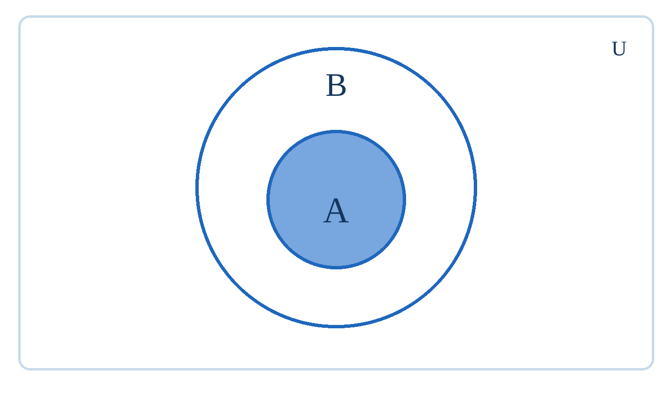
Подмножество
Включение — отношение между двумя множествами
A ⊆ B
Каждый элемент A принадлежит B.
A = {2, 4, 6}
B = {1, 2, 3, 4, 5, 6}
• Если A ⊆ B и A ≠ B, то A — собственное подмножество B.
• Каждое множество — подмножество самого себя: A ⊆ A.
• Пустое множество включено в любое: ∅ ⊆ A.
2 ∈ A — число внутри множества.
A ⊆ B — множество внутри множества.
Разбор примера. U — все студенты группы; A — студенты, посещающие программирование. Тогда A ⊆ U. Если хотя бы один студент не посещает кружок, A ⊊ U. Это удобная модель для систем с категориями и группами пользователей.
Notes:
Множество A называется подмножеством множества B, если каждый элемент A принадлежит B. Это отношение обозначают знаком включения.
$$A ⊆ B$$
Если A = {2, 4, 6}, а B = {1, 2, 3, 4, 5, 6}, то A включено в B: все три элемента A присутствуют в B. Обратное включение не выполняется, поскольку в B есть, например, число 1, которого нет в A.
Когда A включено в B и отличается от него, A называется собственным подмножеством B. Для этого отношения можно использовать знак строгого включения.
$$A ⊊ B$$
Каждое множество является подмножеством самого себя. Проверка включения требует, чтобы каждый его элемент принадлежал ему же, а это условие выполняется. Поэтому знак нестрогого включения допускает равенство множеств.
Пустое множество включено в любое множество. Чтобы включение оказалось неверным, потребовался бы элемент пустого множества, отсутствующий во втором множестве. Таких элементов у пустого множества нет, поэтому нарушение невозможно.
На диаграмме включение изображается размещением всей области A внутри области B. Каждая точка A тогда одновременно находится в B.
Принадлежность и включение выражают разные отношения. Запись «2 принадлежит A» связывает отдельный объект с множеством. Запись «A включено в B» сравнивает состав двух множеств. Например, для A = {2, 4, 6} верны и 2 ∈ A, и {2} ⊆ A. Число 2 является элементом, а множество {2} является подмножеством.
Если U — все студенты группы, а A — участники кружка программирования из этой группы, то A включено в U. Если хотя бы один студент группы не участвует в кружке, включение является строгим.

Slide 9
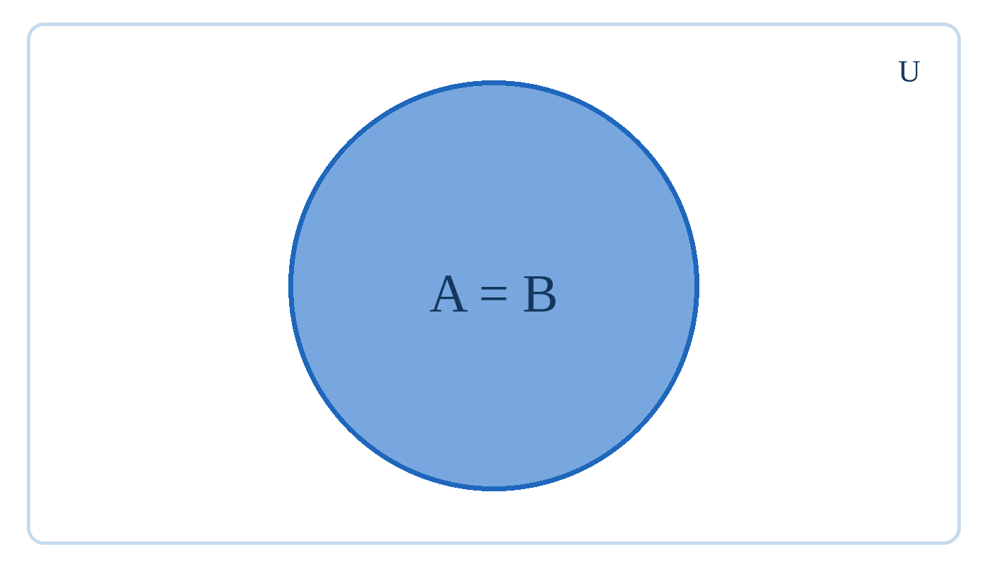
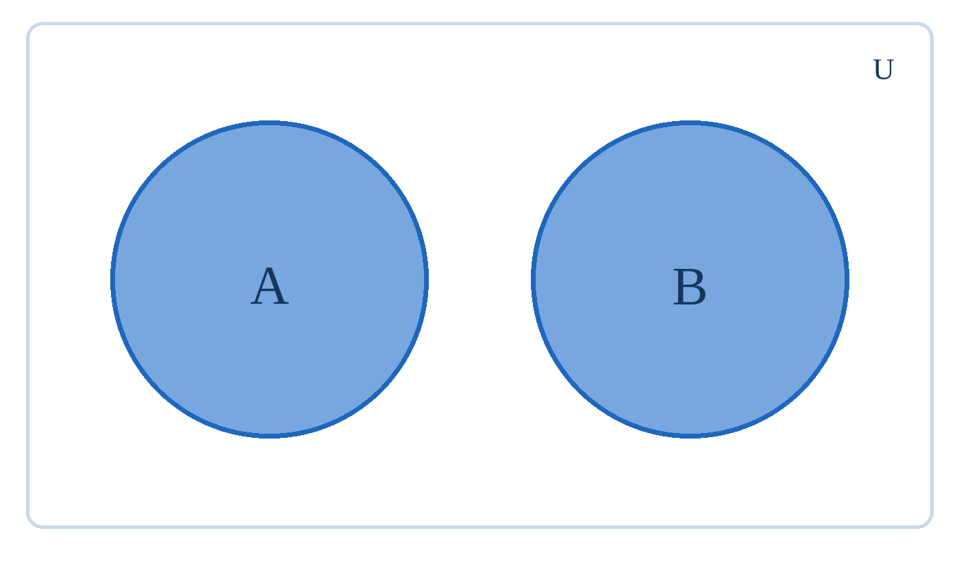
Отношения между множествами
Равные множества
Включение
A = B
A ⊆ B
Пересекающиеся
Непересекающиеся
A ∩ B ≠ ∅
A ∩ B = ∅
Разбор примера. A = {2, 4, 6, 8}, B = {4, 8, 12, 16}. Множества не равны, ни одно не включено в другое, но они пересекаются, поскольку имеют общие элементы 4 и 8. В отличие от них, множества нечётных и чётных натуральных чисел не пересекаются.
Notes:
Два множества могут совпадать, включаться одно в другое, иметь общие элементы или не иметь их. Эти отношения описывают разные особенности состава множеств, поэтому некоторые из них выполняются одновременно.
Равные множества содержат одни и те же элементы. На диаграмме их области полностью совпадают. Включение изображается так, что область одного множества целиком находится внутри области другого. Если в большем множестве есть дополнительные элементы, включение строгое.
Пересекающимися называют множества с непустой общей частью. Это означает существование хотя бы одного элемента, принадлежащего им обоим. Если непустое множество включено в другое, у них также есть общие элементы. Поэтому наличие пересечения само по себе не исключает включения или равенства.
Непересекающиеся множества не имеют общих элементов. Их пересечение является пустым множеством. На диаграмме соответствующие области располагаются отдельно. Множества чётных и нечётных натуральных чисел не пересекаются, поскольку одно и то же натуральное число не может быть одновременно чётным и нечётным.
Для A = {2, 4, 6, 8} и B = {4, 8, 12, 16} общими являются числа 4 и 8. Эти множества пересекаются, но не равны. В A есть числа 2 и 6, отсутствующие в B, а в B есть числа 12 и 16, отсутствующие в A. Следовательно, ни одно из них не включено в другое.
$$A ∩ B = \{4, 8\} ≠ ∅$$
Все четыре диаграммы слайда показывают отношения через расположение областей. Размер нарисованного круга сам по себе не задаёт число элементов: для подсчёта нужны дополнительные данные.

Slide 10
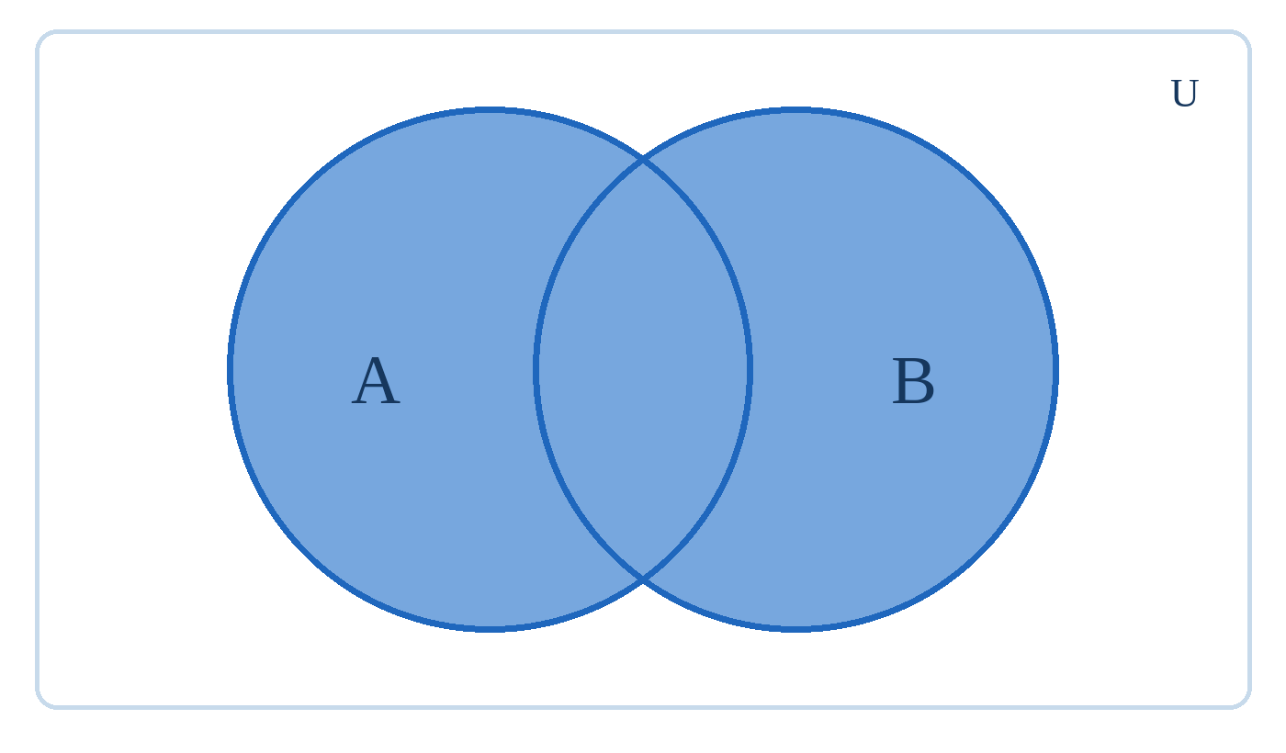
Объединение множеств
Все элементы хотя бы одного множества
A ∪ B = {x | x ∈ A ∨ x ∈ B}
ПРИМЕР С РЕШЕНИЕМ
A = {1, 2, 3, 4, 5}; B = {4, 5, 6, 7, 8}
Сначала выписываем элементы A, затем добавляем отсутствующие элементы B.
∨ — логическое ИЛИ; повторения не учитываются.
A ∪ B = {1, 2, 3, 4, 5, 6, 7, 8}
Разбор примера. A = {Иванов, Петров, Смирнов}, B = {Петров, Сидоров, Кузнецов}. Тогда A ∪ B = {Иванов, Петров, Смирнов, Сидоров, Кузнецов}. Петров, присутствующий в обоих списках, не дублируется.
Notes:
Объединением A и B называется множество всех элементов, которые принадлежат хотя бы одному из этих множеств. Операция обозначается знаком объединения, а выражение читается как «A объединить с B».
$$A ∪ B = \{x | x ∈ A ∨ x ∈ B\}$$
Логическое ИЛИ в определении нестрогое: элемент может находиться только в A, только в B или одновременно в обоих множествах. Все три случая подходят. Поэтому фраза «хотя бы одному» включает случай принадлежности обоим множествам.
Пусть A = {1, 2, 3, 4, 5}, B = {4, 5, 6, 7, 8}. В результате сохраняются все элементы A. Из B добавляются числа 6, 7 и 8. Числа 4 и 5 уже присутствуют, поэтому повторно не записываются.
$$A ∪ B = \{1, 2, 3, 4, 5, 6, 7, 8\}$$
На диаграмме объединение занимает оба круга целиком, включая общую часть. Область вне обоих кругов в результат не входит.
В примере со студентами A = {Иванов, Петров, Смирнов}, а B = {Петров, Сидоров, Кузнецов}. Объединение содержит Иванова, Петрова, Смирнова, Сидорова и Кузнецова. Петров учитывается один раз, хотя входит в оба исходных множества.
Объединение содержит каждое исходное множество как подмножество. Если в B нет ни одного нового по сравнению с A элемента, то объединение равно A. В частности, объединение множества с пустым множеством сохраняет его состав. Смысл этой операции — собрать все подходящие элементы без повторений.

Slide 11
Пересечение множеств
Только общие элементы двух множеств
A ∩ B = {x | x ∈ A ∧ x ∈ B}
ПРИМЕР С РЕШЕНИЕМ
A = {1, 2, 3, 4, 5}; B = {4, 5, 6, 7, 8}
Сравниваем состав двух множеств: общими являются только 4 и 5.
∧ — логическое И; при отсутствии общих элементов результат ∅.
A ∩ B = {4, 5}
Разбор примера. A = {Иванов, Петров, Смирнов, Сидоров} — студенты Python; B = {Петров, Смирнов, Кузнецов, Орлов} — студенты C#. Тогда A ∩ B = {Петров, Смирнов}, потому что эти студенты изучают оба языка.
Notes:
Пересечением A и B называется множество элементов, одновременно принадлежащих A и B. Операция обозначается знаком пересечения. В определении используется логическая связка И: оба условия принадлежности должны выполняться для одного и того же элемента.
$$A ∩ B = \{x | x ∈ A ∧ x ∈ B\}$$
Для A = {1, 2, 3, 4, 5} и B = {4, 5, 6, 7, 8} числа 1, 2 и 3 не подходят: они отсутствуют в B. Числа 4 и 5 присутствуют в обоих множествах. Числа 6, 7 и 8 отсутствуют в A. Поэтому пересечение содержит только два элемента.
$$A ∩ B = \{4, 5\}$$
На диаграмме результат занимает общую часть кругов, то есть область их наложения. Боковые части, принадлежащие только одному кругу, в пересечение не включаются.
В примере A = {Иванов, Петров, Смирнов, Сидоров} — студенты, изучающие Python, а B = {Петров, Смирнов, Кузнецов, Орлов} — студенты, изучающие C#. Петров и Смирнов входят в оба множества, поэтому именно они образуют пересечение. При поиске по нескольким обязательным условиям используется такой же принцип: объект должен пройти каждую проверку.
Пересечение является подмножеством каждого исходного множества. Оно не может содержать элемент, которого нет хотя бы в одном из них. Если общих элементов нет, результатом будет пустое множество. Если A включено в B, то пересечение равно A, поскольку каждый элемент A уже удовлетворяет обоим условиям. Пересечение с универсальным множеством также сохраняет исходное множество.

Slide 12
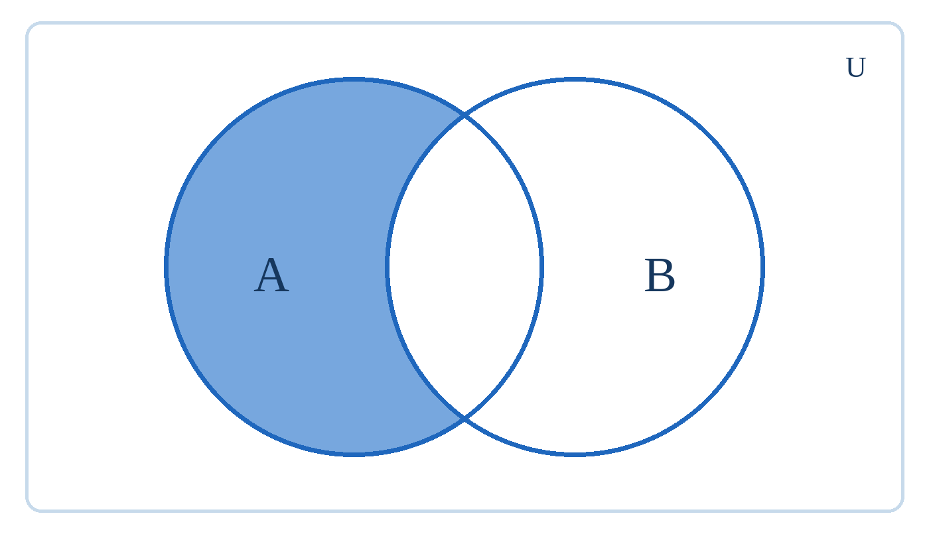
Разность множеств
Есть в A, но отсутствует в B
A \ B = {x | x ∈ A ∧ x ∉ B}
ПРИМЕР С РЕШЕНИЕМ
A = {1, 2, 3, 4, 5}; B = {4, 5, 6, 7, 8}
Исключаем из множества A его общие с B элементы 4 и 5.
Порядок важен: B \ A = {6, 7, 8}.
A \ B = {1, 2, 3}
Разбор примера. A = {2, 4, 6, 8, 10}, B = {4, 8, 12, 16}. Получаем A \ B = {2, 6, 10}, а B \ A = {12, 16}.
Notes:
Разностью A и B называется множество элементов, которые принадлежат A и не принадлежат B. Выражение читается как «A без B» или «разность множеств A и B».
$$A ∖ B = \{x | x ∈ A ∧ x ∉ B\}$$
Исходной совокупностью служит A. Из неё исключаются все элементы, встречающиеся в B. Элементы B, которых не было в A, на результат не влияют: их нечего исключать.
Для A = {1, 2, 3, 4, 5} и B = {4, 5, 6, 7, 8} из A исключаются числа 4 и 5. Остаются 1, 2 и 3. Если поменять множества местами, исходным станет B. Из него исключатся 4 и 5, а останутся 6, 7 и 8.
$$A ∖ B = \{1, 2, 3\}; B ∖ A = \{6, 7, 8\}$$
Таким образом, порядок множеств в разности существенен. В общем случае разность не обладает переместительным свойством. При этом слово «разность» обозначает операцию над составом множеств, а не обычное вычитание количества элементов.
На диаграмме A без B — часть круга A за пределами общей области. Для обратной разности выделяется соответствующая часть круга B.
В дополнительном примере A = {2, 4, 6, 8, 10}, B = {4, 8, 12, 16}. Общие числа 4 и 8 исключаются из A, поэтому A без B равно {2, 6, 10}. В обратной разности остаются {12, 16}. Если A — все студенты группы, а B — сдавшие работу студенты этой группы, то A без B содержит тех, кто её ещё не сдал.

Slide 13
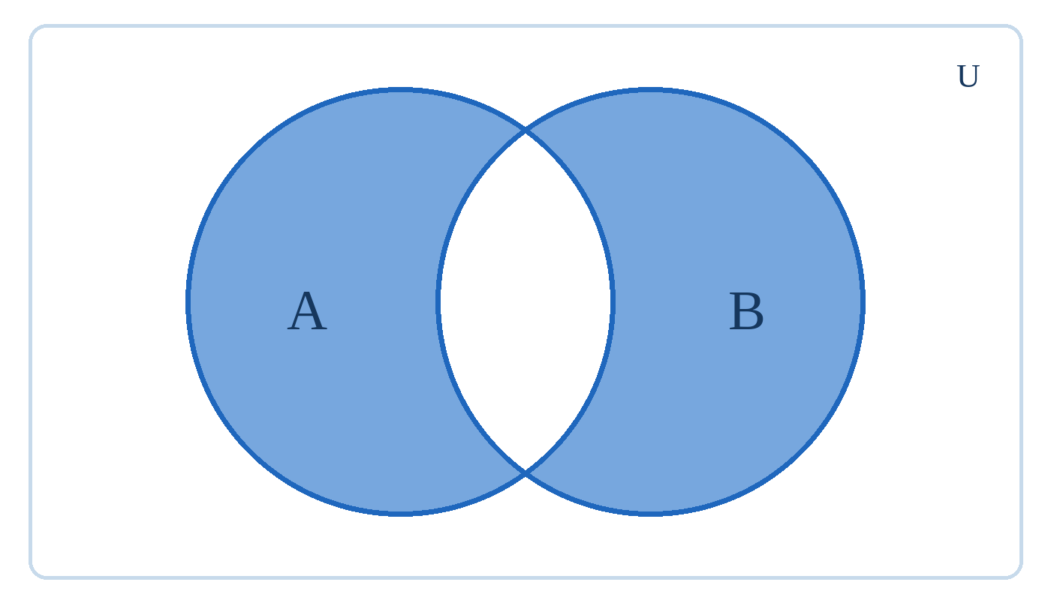
Симметрическая разность
Принадлежит ровно одному из множеств
A △ B = (A \ B) ∪ (B \ A)
ПРИМЕР С РЕШЕНИЕМ
A = {1, 2, 3, 4, 5}; B = {4, 5, 6, 7, 8}
Находим A \ B = {1, 2, 3} и B \ A = {6, 7, 8}; объединяем.
Соответствует XOR; ещё одна форма: (A ∪ B) \ (A ∩ B).
A △ B = {1, 2, 3, 6, 7, 8}
Разбор примера. A = {2, 4, 6, 8, 10}, B = {4, 8, 12, 16}. Общие элементы — 4 и 8. Следовательно, A △ B = {2, 6, 10, 12, 16}.
Notes:
Симметрическая разность A и B состоит из элементов, принадлежащих ровно одному из двух множеств. Элементы общей части в неё не входят. Операция обозначается треугольником и соответствует исключающему ИЛИ, или XOR.
Первый способ её вычисления — найти обе разности, а затем объединить результаты.
$$A △ B = (A ∖ B) ∪ (B ∖ A)$$
Для A = {1, 2, 3, 4, 5} и B = {4, 5, 6, 7, 8} разность A без B содержит {1, 2, 3}, а разность B без A содержит {6, 7, 8}. Их объединение даёт следующий результат.
$$A △ B = \{1, 2, 3, 6, 7, 8\}$$
Второй способ — собрать все элементы объединения и исключить общую часть.
$$A △ B = (A ∪ B) ∖ (A ∩ B)$$
Оба способа описывают одну совокупность. На диаграмме выделяются две боковые области, а центральная область пересечения остаётся невыделенной. Поэтому обычное объединение и симметрическая разность различаются именно включением общей части.
В примере A = {2, 4, 6, 8, 10}, B = {4, 8, 12, 16} общими являются 4 и 8. После их исключения остаются {2, 6, 10, 12, 16}. Для групп изучающих Python и C# результат означал бы студентов, изучающих ровно один из этих двух языков.
Слово «симметрическая» отражает равноправие исходных множеств: смена их порядка результата не меняет. Если множества равны, симметрическая разность пуста. Если они не пересекаются, симметрическая разность совпадает с объединением, потому что общих элементов для исключения нет.

Slide 14
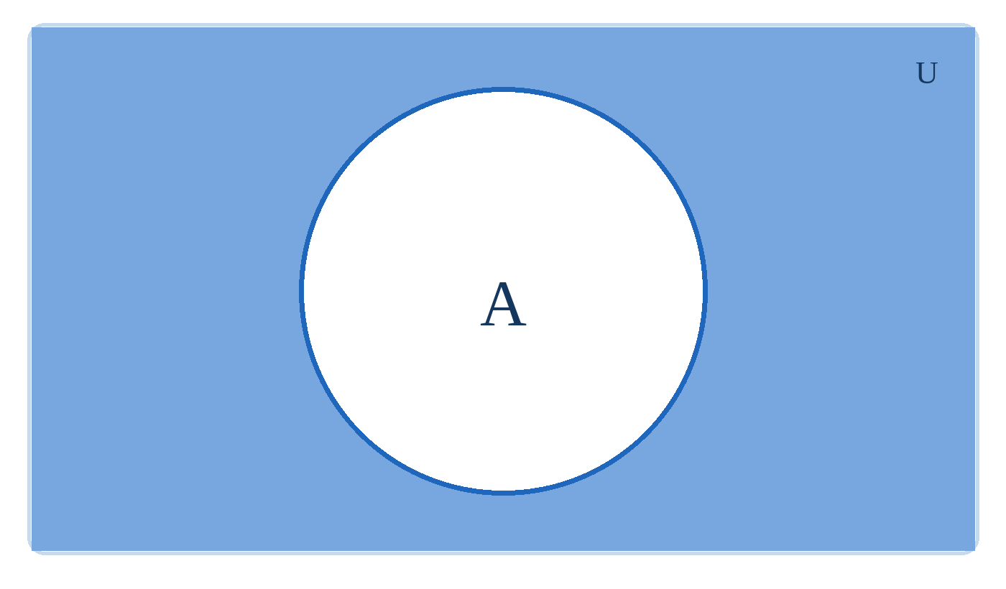
Дополнение множества
Все элементы U за пределами A
Ā = U \ A = {x ∈ U | x ∉ A}
ПРИМЕР С РЕШЕНИЕМ
U = {1, 2, …, 10}; A = {2, 4, 6, 8, 10}
Из универсального множества исключаем элементы A — остаются нечётные числа.
Дополнение зависит от U; соответствует логическому НЕ.
Ā = {1, 3, 5, 7, 9}
Разбор примера. U = {1, 2, 3, 4, 5, 6, 7, 8, 9}; A = {1, 2, 3, 4, 5}; B = {4, 5, 6, 7}. Находим Ā = {6, 7, 8, 9}. Затем Ā ∩ B = {6, 7}: эти элементы находятся в B, но отсутствуют в A.
Notes:
Дополнение множества A относительно универсального множества U содержит все элементы U, которые не принадлежат A. Предполагается, что A включено в U. В презентации дополнение обозначено чертой над буквой. В формулах текста также используется равнозначное обозначение с верхним индексом c.
$$A^{c} = U ∖ A = \{x ∈ U | x ∉ A\}$$
Пусть U состоит из чисел от 1 до 10, а A — из чётных чисел этого диапазона: 2, 4, 6, 8 и 10. После исключения A остаются нечётные числа.
$$A^{c} = \{1, 3, 5, 7, 9\}$$
На диаграмме дополнению соответствует вся часть прямоугольника U вне круга A. Если на рисунке присутствует ещё и B, в дополнение A может входить часть B, расположенная за пределами A. Важен единственный критерий: элемент находится в U и отсутствует в A.
Дополнение зависит от выбранного U. Если U состоит только из чисел от 1 до 6, а A = {2, 4, 6}, дополнением будет {1, 3, 5}. Если расширить U до чисел от 1 до 8 при прежнем A, дополнением станет {1, 3, 5, 7, 8}. Число 8 входит в него, хотя оно чётное: в данном примере состав A не изменялся.
В дополнительном примере U = {1, 2, 3, 4, 5, 6, 7, 8, 9}, A = {1, 2, 3, 4, 5}, B = {4, 5, 6, 7}. Дополнение A равно {6, 7, 8, 9}. При пересечении с B остаются {6, 7}. Это элементы B за пределами A.
Дополнение соответствует логическому НЕ. Для каждого элемента U истинно ровно одно из двух утверждений: он принадлежит A или принадлежит дополнению A. Поэтому их объединение равно U, а пересечение пусто.

Slide 15
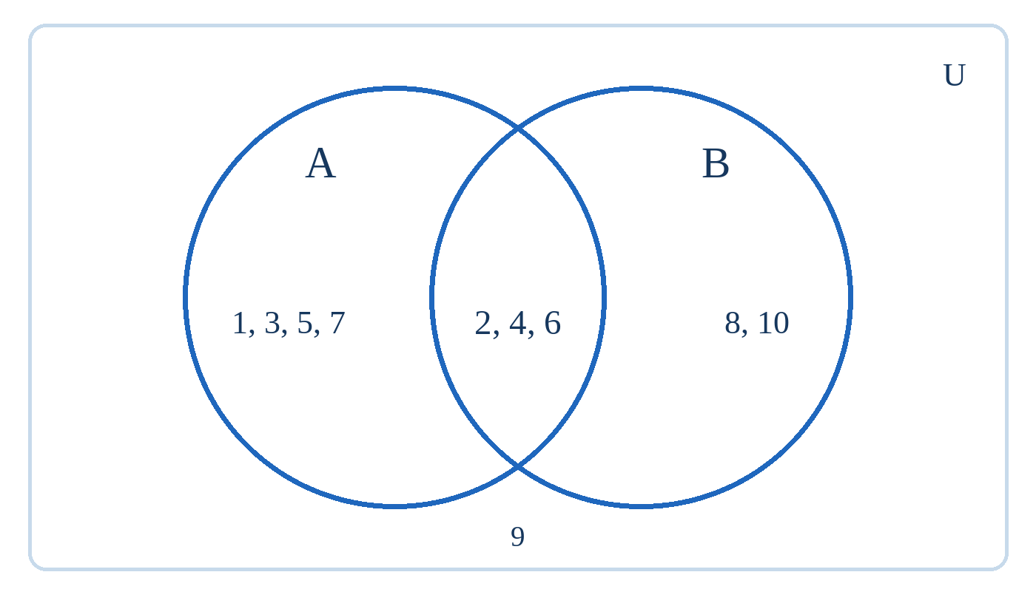
Диаграммы Эйлера — Венна
Четыре непересекающиеся области для двух множеств
Как читать диаграмму
Прямоугольник U — все рассматриваемые элементы.
Круг A и круг B — два множества.
Пересечение — элементы 2, 4, 6.
Вне кругов — элемент 9.
Разбор примера. Для указанного U, A и B имеем: только A = {1, 3, 5, 7}; общая часть = {2, 4, 6}; только B = {8, 10}; вне обоих = {9}. Убедимся, что перечисленные части вместе образуют всё U и нигде нет повторов.
Notes:
Диаграммы представляют множества в виде областей. Прямоугольник обозначает универсальное множество U, а замкнутые области внутри него — рассматриваемые множества. Расположение элемента показывает, каким множествам он принадлежит.
Для двух множеств внутри U возможны четыре сочетания принадлежности. Элемент находится только в A, одновременно в A и B, только в B либо вне обоих множеств. Каждое сочетание соответствует отдельной области диаграммы. Эти четыре области попарно не пересекаются и вместе покрывают всё U. В конкретной задаче некоторые области могут оказаться пустыми.
На диаграмме слайда только в A находятся числа 1, 3, 5 и 7. В общей части расположены 2, 4 и 6. Только в B находятся 8 и 10. Число 9 находится внутри прямоугольника, но вне обоих кругов. Оно принадлежит U и не принадлежит ни A, ни B.
По рисунку восстанавливается состав исходных множеств. В A входят собственная левая часть и пересечение, поэтому A = {1, 2, 3, 4, 5, 6, 7}. В B входят пересечение и правая часть, поэтому B = {2, 4, 6, 8, 10}. Универсальное множество содержит все числа от 1 до 10.
Если элемент записан в общей области, он уже принадлежит обоим множествам. Дублировать его в боковых областях не требуется. Положение внутри области не задаёт порядок элементов. Также число элементов нельзя определять по площади рисунка: здесь количество устанавливается по перечисленным числам.
Диаграммы Эйлера показывают отношения между множествами через расположение областей. Диаграммы Венна организуют возможные сочетания принадлежности. В учебных задачах эти способы изображения часто используют совместно под общим названием диаграмм Эйлера — Венна.

Slide 16
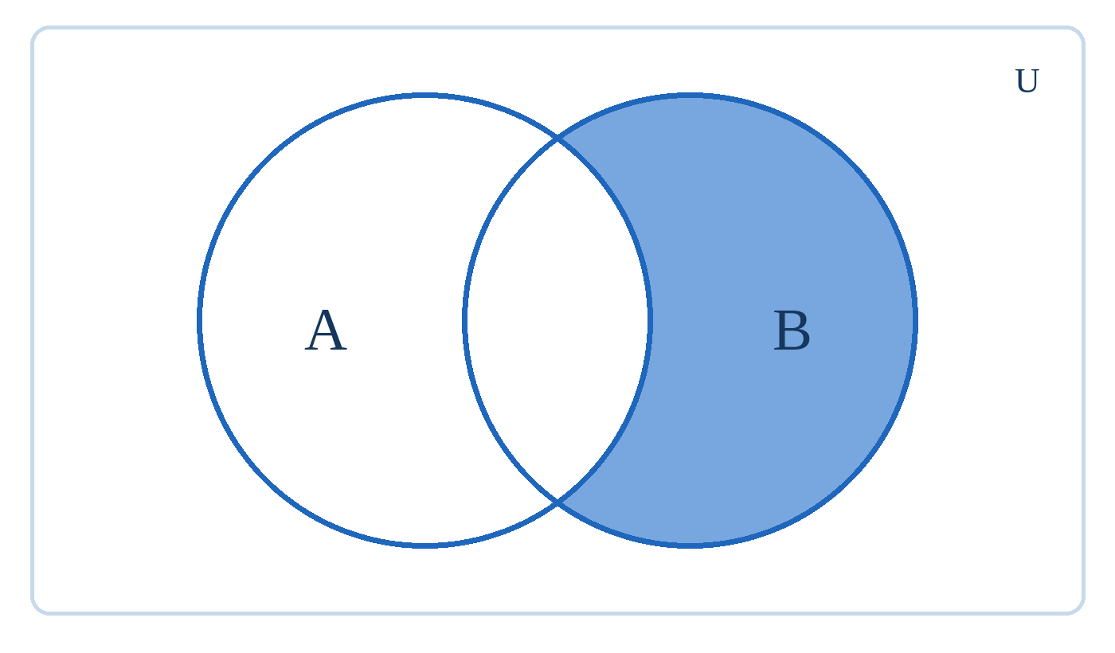
Операции на диаграммах
Сравните выделенные области и формулы
Объединение
A ∪ B
Пересечение
A ∩ B
Разность
A \ B
Обратная разность
B \ A
Симметрическая разность
A △ B
Дополнение
Ā = U \ A
Notes:
Выделенная область на диаграмме означает результат операции. Для чтения рисунка достаточно установить, каким условиям удовлетворяет находящийся в этой области элемент.
При объединении выделены оба круга целиком. Любая точка хотя бы одного круга входит в результат, в том числе точка общей части. При пересечении выделена только общая часть: точка должна одновременно находиться внутри A и внутри B.
При вычислении A без B выделена часть A вне B. Общая область исключена, поскольку её элементы принадлежат B. При вычислении B без A выделяется другая боковая часть. Различие двух рисунков показывает, почему перестановка множеств меняет разность.
Для симметрической разности выделены обе боковые части, а пересечение исключено. Принадлежность ровно одному кругу отличает этот рисунок от объединения, в котором общая область тоже выделена.
Для дополнения A выделяется часть U вне A. В неё входят как область только B, так и область вне обоих кругов. Вся общая часть кругов исключается, потому что она принадлежит A. Наличие на рисунке B не меняет определения дополнения.
Таким образом, одна и та же область может входить в результаты нескольких операций. Левая боковая область входит в объединение, разность A без B и симметрическую разность. Центральная область входит в объединение и пересечение. Область вне обоих кругов входит в дополнение A, но не входит в объединение A и B. Такое сопоставление позволяет проверять формулы по смыслу, а не только по внешнему виду знаков.

Slide 17
Вычисление по диаграмме
A = {1, 2, 3, 4, 5, 6, 7}; B = {2, 4, 6, 8, 10}
Результаты операций
A ∪ B
{1, 2, 3, 4, 5, 6, 7, 8, 10}
A ∩ B
{2, 4, 6}
A \ B
{1, 3, 5, 7}
B \ A
{8, 10}
A △ B
{1, 3, 5, 7, 8, 10}
Ā
{8, 9, 10}
Notes:
В этом примере U состоит из чисел от 1 до 10. Множество A содержит числа от 1 до 7, а B содержит 2, 4, 6, 8 и 10. На диаграмме общая часть — это {2, 4, 6}, только A — {1, 3, 5, 7}, только B — {8, 10}, вне обоих — {9}.
Объединение собирает три области внутри кругов. Поэтому оно содержит все числа универсального множества, кроме девятки.
$$A ∪ B = \{1, 2, 3, 4, 5, 6, 7, 8, 10\}$$
Пересечение содержит центральную область.
$$A ∩ B = \{2, 4, 6\}$$
Разности содержат боковые области соответствующих кругов.
$$A ∖ B = \{1, 3, 5, 7\}; B ∖ A = \{8, 10\}$$
Симметрическая разность объединяет эти две боковые области и не включает общую часть.
$$A △ B = \{1, 3, 5, 7, 8, 10\}$$
Дополнение A содержит все элементы прямоугольника вне левого круга. К числам 8 и 10 из правой боковой области добавляется число 9, расположенное вне обоих кругов.
$$A^{c} = \{8, 9, 10\}$$
Число 9 отсутствует в объединении, но присутствует в дополнении A. Это показывает, почему универсальное множество нельзя автоматически заменять объединением двух исходных множеств.
У результатов есть и количественная проверка. В A семь элементов, в B пять, в пересечении три. Объединение содержит девять элементов. Симметрическая разность содержит шесть, а дополнение A — три. Четыре исходные области содержат соответственно 4, 3, 2 и 1 элемент; в сумме получается десять элементов U.

Slide 18
Законы теории множеств · часть 1
Переместительный, сочетательный, идемпотентности, поглощения
Коммутативный
Ассоциативный
A ∪ B = B ∪ A
(A ∪ B) ∪ C = A ∪ (B ∪ C)
A ∩ B = B ∩ A
(A ∩ B) ∩ C = A ∩ (B ∩ C)
Идемпотентности
Поглощения
A ∪ A = A
A ∪ (A ∩ B) = A
A ∩ A = A
A ∩ (A ∪ B) = A
Notes:
Законы теории множеств — это равенства, которые выполняются для любых множеств при соблюдении условий используемых операций. Они позволяют преобразовывать выражения и получать тот же результат более коротким способом.
Коммутативные законы
Переместительные, или коммутативные, законы позволяют менять местами множества в объединении и пересечении.
$$A ∪ B = B ∪ A; A ∩ B = B ∩ A$$
При объединении мы собираем элементы обоих множеств, поэтому выбор первого множества не меняет состав результата. При пересечении принадлежность обоим множествам также не зависит от порядка проверки.
Например, для A = {1, 2} и B = {2, 3} объединение в любом порядке равно {1, 2, 3}, а пересечение равно {2}. Для разности такого общего правила нет: A без B равно {1}, а B без A равно {3}.
Ассоциативные законы
Сочетательные, или ассоциативные, законы разрешают менять расстановку скобок при последовательных объединениях или последовательных пересечениях.
$$(A ∪ B) ∪ C = A ∪ (B ∪ C)$$
$$(A ∩ B) ∩ C = A ∩ (B ∩ C)$$
В первом случае итог содержит элементы хотя бы одного из трёх множеств. Во втором — только элементы, принадлежащие всем трём. При A = {1, 2}, B = {2, 3}, C = {2, 4} объединение равно {1, 2, 3, 4}, а пересечение равно {2}, независимо от того, какую пару мы обработали первой.
Эти законы относятся к повторению одной операции. Они не дают права произвольно переносить скобки в выражении со смешанными объединением и пересечением.
Законы идемпотентности
Повторное объединение множества с самим собой и пересечение с самим собой сохраняют его состав.
$$A ∪ A = A; A ∩ A = A$$
При объединении не возникает новых элементов, а при пересечении каждый исходный элемент проходит обе одинаковые проверки. Например, для A = {1, 2} обе операции дают {1, 2}. Удвоения количества элементов не происходит.
Законы поглощения
$$A ∪ (A ∩ B) = A$$
Пересечение A и B целиком содержится в A. Его добавление не приносит новых элементов, поэтому результат остаётся A. Если A = {1, 2}, B = {2, 3}, то пересечение равно {2}, а объединение {1, 2} с {2} равно {1, 2}.
$$A ∩ (A ∪ B) = A$$
Объединение уже содержит все элементы A. Пересечение с A сохраняет именно их и отбрасывает возможные дополнительные элементы B. На тех же множествах объединение равно {1, 2, 3}, а его пересечение с A равно {1, 2}.
Оба закона отражают отношения включения. Общая часть не расширяет A, а объединение с B не мешает сохранить все элементы A при последующем пересечении.

Slide 19


Законы теории множеств · часть 2
Распределительные законы и законы де Моргана
Дистрибутивные законы
Законы де Моргана
A ∩ (B ∪ C) = (A ∩ B) ∪ (A ∩ C)
¯(A ∪ B) = Ā ∩ $\overline{B}$
A ∪ (B ∩ C) = (A ∪ B) ∩ (A ∪ C)
¯(A ∩ B) = Ā ∪ $\overline{B}̄$
Связь с логикой:
∪ ↔ ИЛИ ∩ ↔ И Дополнение ↔ НЕ
Notes:
Дистрибутивные законы
Распределительные, или дистрибутивные, законы связывают объединение с пересечением. Первый закон имеет следующий вид.
$$A ∩ (B ∪ C) = (A ∩ B) ∪ (A ∩ C)$$
Слева требуется, чтобы элемент принадлежал A и хотя бы одному из множеств B или C. Это возможно в двух случаях: элемент принадлежит A и B либо принадлежит A и C. Объединение этих случаев образует правую часть.
Пусть A = {1, 2, 3}, B = {2, 4}, C = {3, 4}. Объединение B и C равно {2, 3, 4}, поэтому левая часть равна {2, 3}. Справа пересечение A и B равно {2}, пересечение A и C равно {3}, а их объединение также равно {2, 3}.
Второй распределительный закон выражает распределение объединения относительно пересечения.
$$A ∪ (B ∩ C) = (A ∪ B) ∩ (A ∪ C)$$
Элемент A автоматически входит в оба объединения справа. Если же элемент не принадлежит A, для его попадания в оба объединения необходимо, чтобы он находился одновременно в B и C. Именно эти два варианта описывает левая часть.
В предыдущем примере пересечение B и C равно {4}, поэтому слева получается {1, 2, 3, 4}. Справа объединения A с B и A с C оба равны {1, 2, 3, 4}, и их пересечение даёт тот же результат.
Законы де Моргана
Дополнения во всех частях следующих равенств вычисляются относительно одного и того же универсального множества U.
$${(A ∪ B)}^{c} = A^{c} ∩ B^{c}$$
Элемент находится вне объединения тогда, когда он отсутствует и в A, и в B. Поэтому дополнение объединения совпадает с пересечением дополнений. Для примера U = {1, 2, 3, 4, 5, 6}, A = {1, 2, 3}, B = {3, 4} объединение равно {1, 2, 3, 4}. Его дополнение — {5, 6}. Дополнения исходных множеств равны {4, 5, 6} и {1, 2, 5, 6}; их пересечение также равно {5, 6}.
$${(A ∩ B)}^{c} = A^{c} ∪ B^{c}$$
Элемент находится вне пересечения, если хотя бы одно из двух условий принадлежности не выполнено. Он может отсутствовать только в A, только в B или в обоих. В нашем примере пересечение равно {3}, а его дополнение — {1, 2, 4, 5, 6}. Объединение дополнений исходных множеств даёт тот же состав.
При раскрытии дополнения составного выражения по закону де Моргана операция объединения заменяется пересечением, а пересечение — объединением. Дополнение применяется к каждому исходному множеству. Сохранение прежней операции привело бы к другому условию принадлежности и обычно к другому результату.
Связь с логикой здесь непосредственная: объединение соответствует ИЛИ, пересечение соответствует И, а дополнение — НЕ. Поэтому законы де Моргана для множеств выражают те же отношения между условиями, что и законы де Моргана для логических высказываний.

Slide 20


Упрощение выражений по законам
Пример с дистрибутивностью и дополнением
(A ∩ B) ∪ (A ∩ $\overline{B}$)
ШАГ 1
ШАГ 2
ШАГ 3
Выносим A за скобки
B ∪ ¯𝐁= U
A ∩ U = A
A ∩ (B ∪ $\overline{B}$)
B ∪ $\overline{B}$ = U
A
Ответ: A
Notes:
Вычислить выражение над множествами можно перечислением элементов, если их состав известен. Однако иногда результат удаётся определить без перечисления: законы позволяют упростить саму запись. На слайде рассматривается выражение, в котором объединяются два пересечения.
$$(A ∩ B) ∪ (A ∩ B^{c})$$
Первая часть содержит элементы A, находящиеся в B. Вторая содержит элементы A, находящиеся вне B, но внутри того же универсального множества. Эти две части делят A по одному признаку — принадлежности B.
В обеих частях присутствует пересечение с A. По распределительному закону, применённому в обратном направлении, A выносится за скобки.
$$(A ∩ B) ∪ (A ∩ B^{c}) = A ∩ (B ∪ B^{c})$$
Объединение B с его дополнением даёт всё универсальное множество U. Каждый элемент U либо принадлежит B, либо не принадлежит B, поэтому ни один элемент U не теряется.
$$B ∪ B^{c} = U$$
После подстановки остаётся пересечение A с U. Поскольку A включено в U, все элементы A сохраняются.
$$A ∩ (B ∪ B^{c}) = A ∩ U = A$$
Для числовой проверки пусть U = {1, 2, 3, 4, 5, 6}, A = {1, 2, 3, 4}, B = {2, 4, 6}. Тогда дополнение B равно {1, 3, 5}. Пересечение A и B равно {2, 4}, а пересечение A с дополнением B равно {1, 3}. Объединение этих двух частей равно {1, 2, 3, 4}, то есть исходному A.
Полученный результат верен для любых A и B внутри одного U. Геометрически две части вместе заполняют весь круг A. Это и объясняет, почему итог не зависит от конкретного состава B.

Slide 21
Мощность множества
Число различных элементов конечного множества
Мощность объединения
|{2, 4, 6, 8, 10}| = 5
|A ∪ B| = |A| + |B| − |A ∩ B|
|∅| = 0
Повторения не меняют мощность:
|{1, 2, 2, 3}| = 3
Разбор примера. |A| = 12, |B| = 9, |A ∩ B| = 4. Тогда |A \ B| = 12 − 4 = 8. А |A △ B| = 12 + 9 − 2 × 4 = 13. Покажите, что количество общих элементов во втором вычислении исключается из обоих исходных множеств.
Notes:
Мощность конечного множества — это число его различных элементов. Она обозначается двумя вертикальными чертами по сторонам имени множества. Запись читается как «мощность множества A».
$$|\{2, 4, 6, 8, 10\}| = 5; |∅| = 0$$
Количество записей и количество элементов могут различаться. В перечислении {1, 2, 2, 3} двойка встречается дважды, но различных элементов всего три. Поэтому мощность равна трём. На этой лекции числовые формулы подсчёта применяются к конечным множествам. Для бесконечных множеств понятие мощности также существует, но его изучение требует отдельного рассмотрения.
Для объединения двух конечных множеств действует формула включений и исключений.
$$|A ∪ B| = |A| + |B| − |A ∩ B|$$
При сложении мощностей A и B каждый общий элемент учитывается дважды: один раз как элемент A и один раз как элемент B. В объединении он должен учитываться один раз. Поэтому из суммы вычитается мощность пересечения. На диаграмме слайда выделена именно общая область, для которой и устраняется повторный подсчёт.
Если пересечение пусто, вычитать нечего, и мощность объединения равна сумме мощностей. Если множества совпадают, вся их общая часть посчитана дважды, а вычитание одной копии возвращает исходную мощность.
Для разности A без B из количества элементов A исключается количество общих элементов.
$$|A ∖ B| = |A| − |A ∩ B|$$
Вычитать всю мощность B можно только в частном случае, когда B включено в A. Элементы B вне A не относятся к удаляемой части A.
Симметрическая разность содержит только две боковые области. Из суммы мощностей исходных множеств общую часть нужно убрать полностью, поэтому она вычитается дважды.
$$|A △ B| = |A| + |B| − 2 · |A ∩ B|$$
При |A| = 12, |B| = 9 и |A ∩ B| = 4 мощность разности A без B равна 12 − 4 = 8. Только в B находятся 9 − 4 = 5 элементов. Симметрическая разность содержит 8 + 5 = 13 элементов. По формуле получается тот же результат: 12 + 9 − 2 · 4 = 13.

Slide 22
Мощность объединения · пример
Почему общие элементы необходимо вычитать?
Проверка по областям
• 20 студентов изучают Python.
• 15 студентов изучают C#.
• 8 студентов изучают оба языка.
|A ∪ B| = 20 + 15 − 8
Только Python: 20 − 8 = 12
Ответ: 27 студентов
Только C#: 15 − 8 = 7
Notes:
В колледже 20 студентов изучают Python, 15 — C#, а 8 студентов изучают оба языка. Требуется определить, сколько студентов изучают хотя бы один из этих языков. Множество A состоит из изучающих Python, множество B — из изучающих C#. Искомое количество — мощность объединения.
Если просто сложить 20 и 15, получится 35. Но восемь студентов входят в оба исходных числа. Каждый из них будет учтён дважды, хотя в ответе должен учитываться один раз. Вычитание восьми устраняет лишние повторения.
$$|A ∪ B| = 20 + 15 − 8 = 27$$
Итак, хотя бы один язык изучают 27 студентов. Принадлежность двум множествам не превращает одного человека в двух разных студентов.
Тот же ответ получается через непересекающиеся области диаграммы. Только Python изучают 20 − 8 = 12 студентов. Оба языка изучают 8 студентов. Только C# изучают 15 − 8 = 7 студентов. Эти группы не пересекаются, поэтому их количества складываются непосредственно.
$$12 + 8 + 7 = 27$$
Проверка исходных данных также выполняется по областям: 12 + 8 = 20 изучающих Python и 8 + 7 = 15 изучающих C#. Все условия согласуются.
Количество студентов, не изучающих ни один из этих языков, по данным этой задачи определить нельзя: общее число студентов не указано. Для такого вопроса потребовалась бы мощность универсального множества. Если она известна, из неё вычитается число изучающих хотя бы один язык. Это уже подсчёт области вне обоих кругов.

Slide 23
Практическая работа · исходные данные
Выполняйте операции в тетради, затем сравните с эталоном
Даны множества
U = {1, 2, 3, 4, 5, 6, 7, 8, 9, 10}
A = {1, 2, 3, 4, 5, 6, 7}
B = {2, 4, 6, 8, 10}
Правила
• Записывайте результирующее множество в фигурных скобках.
• Не повторяйте одинаковые элементы; их порядок не важен.
• Составные операции выполняйте в соответствии со скобками.
Notes:
Практические задания используют одно универсальное множество и два его подмножества.
$$U = \{1, 2, 3, 4, 5, 6, 7, 8, 9, 10\}$$
$$A = \{1, 2, 3, 4, 5, 6, 7\}; B = \{2, 4, 6, 8, 10\}$$
Множество A содержит семь чисел от единицы до семи включительно. Множество B содержит пять чётных чисел от двух до десяти. Оба множества целиком включены в U. Дополнение A во всех этих заданиях вычисляется именно относительно указанного U.
Результат операции представляет собой множество, поэтому его элементы записываются в фигурных скобках без повторений. Возрастание чисел удобно для чтения и проверки, но не является обязательным условием правильного ответа. Изменение порядка элементов не меняет результат.
В составных выражениях скобки определяют, какие операции образуют промежуточные результаты. Например, в выражении «объединение без пересечения» сначала определяются объединение и пересечение, а затем из первого результата исключаются элементы второго. Это помогает сохранить точный смысл выражения.
Общие элементы A и B — числа 2, 4 и 6. Только в A находятся 1, 3, 5 и 7. Только в B — числа 8 и 10. Число 9 не принадлежит ни одному из двух множеств, но входит в U. Такое деление сразу показывает, какие элементы могут появиться в каждом ответе.
Любой результат рассматриваемых операций должен оставаться внутри U. Число, отсутствующее в универсальном множестве, не может появиться ни в дополнении, ни в результатах остальных заданий. При этом отсутствие элемента в обоих исходных множествах не означает, что его нет в U.

Slide 24
U = {1, 2, 3, 4, 5, 6, 7, 8, 9, 10}
Практика · задания 1–5
A = {1, 2, 3, 4, 5, 6, 7}
Основные операции над множествами
B = {2, 4, 6, 8, 10}
1
A ∪ B
Объединение
2
A ∩ B
Пересечение
3
A \ B
Разность
4
B \ A
Обратная разность
5
A △ B
Симметрическая разность
Notes:
Задание 1 Объединение
В объединение входят элементы хотя бы одного множества. В A уже есть числа от 1 до 7. Множество B добавляет к ним 8 и 10. Числа 2, 4 и 6 повторно не записываются. Девятка не включается, поскольку отсутствует и в A, и в B.
$$A ∪ B = \{1, 2, 3, 4, 5, 6, 7, 8, 10\}$$
Результат содержит девять различных элементов.
Задание 2 Пересечение
Пересечение содержит только элементы, находящиеся в обоих множествах. Из чётных чисел B в A присутствуют 2, 4 и 6. Числа 8 и 10 больше семи, поэтому в A не входят.
$$A ∩ B = \{2, 4, 6\}$$
Количество общих элементов равно трём.
Задание 3 Разность A и B
Исходным служит A. Из него исключаются общие с B числа 2, 4 и 6. После исключения остаются четыре нечётных числа, присутствующие в A.
$$A ∖ B = \{1, 3, 5, 7\}$$
Числа 8 и 10 не рассматриваются как кандидаты в результат: в исходном A их нет.
Задание 4 Разность B и A
Теперь исходным служит B. Из чисел 2, 4, 6, 8 и 10 исключаются те, которые находятся в A. Это 2, 4 и 6. Остаются два элемента.
$$B ∖ A = \{8, 10\}$$
Сравнение третьего и четвёртого ответов показывает влияние порядка множеств в разности.
Задание 5 Симметрическая разность
Симметрическая разность объединяет элементы, принадлежащие ровно одному множеству. Из A без B берутся 1, 3, 5 и 7, а из B без A — 8 и 10. Общие числа 2, 4 и 6 в ответ не входят.
$$A △ B = \{1, 3, 5, 7, 8, 10\}$$
В результате шесть элементов. Это также разница между девятью элементами объединения и тремя элементами пересечения: 9 − 3 = 6.

Slide 25
U = {1, 2, 3, 4, 5, 6, 7, 8, 9, 10}
Практика · задания 6–9
A = {1, 2, 3, 4, 5, 6, 7}
Дополнение и составные выражения
B = {2, 4, 6, 8, 10}
6
Ā = U \ A
Дополнение
7
(A ∪ B) \ (A ∩ B)
Исключить общие элементы
8
(A \ B) ∪ (A ∩ B)
Вернуть части множества A
9
(A ∪ B) ∩ Ā
Найти элементы за пределами A
Notes:
Задание 6 Дополнение A
Дополнение получается исключением A из универсального множества. В U находятся числа от 1 до 10, а A занимает числа от 1 до 7. За пределами A остаются 8, 9 и 10.
$$A^{c} = U ∖ A = \{8, 9, 10\}$$
Девятка включается в дополнение, хотя её нет в B. Определение дополнения использует U и A, поэтому присутствие в B здесь не требуется.
Задание 7 Разность объединения и пересечения
Объединение содержит {1, 2, 3, 4, 5, 6, 7, 8, 10}, а пересечение — {2, 4, 6}. Из первого результата исключаются три общих элемента.
$$(A ∪ B) ∖ (A ∩ B) = \{1, 3, 5, 7, 8, 10\}$$
Полученная совокупность совпадает с симметрической разностью. Это следует и из определения: остаются элементы хотя бы одного множества, за исключением принадлежащих обоим.
Задание 8 Объединение двух частей A
Разность A без B равна {1, 3, 5, 7}, а пересечение A и B равно {2, 4, 6}. Первая часть содержит элементы A вне B, вторая — элементы A внутри B. Вместе они восстанавливают всё A.
$$(A ∖ B) ∪ (A ∩ B) = \{1, 2, 3, 4, 5, 6, 7\} = A$$
Новых элементов за пределами A появиться не может, поскольку оба промежуточных множества включены в A. Ни один элемент A не теряется: для него обязательно выполняется один из двух вариантов принадлежности B.
Задание 9 Пересечение объединения с дополнением A
Объединение равно {1, 2, 3, 4, 5, 6, 7, 8, 10}, а дополнение A равно {8, 9, 10}. Общими для этих результатов являются только 8 и 10.
$$(A ∪ B) ∩ A^{c} = \{8, 10\} = B ∖ A$$
Число 9 не подходит: оно принадлежит дополнению A, но отсутствует в объединении. Все элементы A также исключаются, поскольку не принадлежат его дополнению. Остаётся именно часть B, расположенная вне A.
Преобразование по распределительному закону подтверждает результат. Пересечение A с его дополнением пусто, а пересечение B с дополнением A равно B без A.
$$(A ∪ B) ∩ A^{c} = (A ∩ A^{c}) ∪ (B ∩ A^{c}) = B ∖ A$$

Slide 26
Задачи на мощность · часть 1
Сначала составьте формулу, затем подставьте значения
ЗАДАЧА 1
ЗАДАЧА 2
В колледже 20 студентов изучают Python, 15 — C#, а 8 изучают оба языка. Сколько студентов изучают хотя бы один язык?
В группе 30 студентов: 18 изучают Python, 16 — C#, а 10 — оба языка. Сколько студентов не изучают ни один из этих языков?
Запишите решение в тетради
Запишите решение в тетради
Notes:
Задача 1 Хотя бы один язык
По условию 20 студентов изучают Python, 15 изучают C#, а 8 изучают оба языка. Требуется найти число студентов, изучающих хотя бы один язык. Слова «хотя бы один» указывают на объединение, а число восемь задаёт мощность пересечения.
$$|A ∪ B| = |A| + |B| − |A ∩ B|$$
$$|A ∪ B| = 20 + 15 − 8 = 27$$
Ответ: 27 студентов. Вычитание восьми устраняет повторный подсчёт тех, кто изучает оба языка. По отдельным областям получаются 12 изучающих только Python, 8 изучающих оба языка и 7 изучающих только C#. Их сумма равна 27.
Задача 2 Ни одного языка
В группе 30 студентов. Из них 18 изучают Python, 16 — C#, а 10 изучают оба языка. Требуется найти тех, кто не изучает ни один из этих языков. Здесь универсальное множество U — вся группа, его мощность равна 30.
Сначала определяется количество студентов внутри хотя бы одного круга, то есть мощность объединения.
$$|A ∪ B| = 18 + 16 − 10 = 24$$
Следовательно, 24 студента изучают хотя бы один язык. Остальные находятся вне объединения. Их количество равно разности между мощностью U и мощностью объединения.
$$|{(A ∪ B)}^{c}| = |U| − |A ∪ B| = 30 − 24 = 6$$
Ответ: 6 студентов не изучают ни Python, ни C#. Проверка по четырём областям даёт: только Python изучают 18 − 10 = 8 студентов, только C# — 16 − 10 = 6, оба языка — 10, ни одного — 6. Сумма 8 + 6 + 10 + 6 равна 30.
Из общего числа группы исключается именно объединение. Если вычесть 18 и 16 отдельно, студенты из пересечения будут вычтены дважды. Поэтому равнозначная запись решения имеет вид 30 − 18 − 16 + 10 = 6: общая часть возвращается один раз.

Slide 27
Задачи на мощность · часть 2
Формулы обратного вычисления и симметрической разности
ЗАДАЧА 3
ЗАДАЧА 4
Известно: |A| = 25, |B| = 18, |A ∪ B| = 35. Найдите мощность пересечения.
Известно: |A| = 12, |B| = 9, |A ∩ B| = 4. Определите мощность симметрической разности.
Найдите числовой ответ
Найдите числовой ответ
Notes:
Задача 3 Мощность пересечения
Известно, что |A| = 25, |B| = 18, а |A ∪ B| = 35. Требуется найти количество общих элементов. В формуле мощности объединения неизвестным является пересечение. После переноса слагаемых получается следующее равенство.
$$|A ∩ B| = |A| + |B| − |A ∪ B|$$
$$|A ∩ B| = 25 + 18 − 35 = 8$$
Ответ: в пересечении 8 элементов. Сумма исходных мощностей равна 43, а в объединении всего 35 различных элементов. Разница восемь возникает из-за повторного учёта общей части.
Проверка по областям: только в A находятся 25 − 8 = 17 элементов, только в B — 18 − 8 = 10. Вместе с восьмью общими элементами получаем 17 + 8 + 10 = 35. Мощность пересечения не превышает ни 25, ни 18, что также согласуется со смыслом общей части.
Задача 4 Мощность симметрической разности
Даны |A| = 12, |B| = 9, |A ∩ B| = 4. Симметрическая разность включает элементы ровно одного множества. Поэтому общая часть должна быть исключена из обоих исходных количеств.
$$|A △ B| = |A| + |B| − 2 · |A ∩ B|$$
$$|A △ B| = 12 + 9 − 2 · 4 = 13$$
Ответ: 13 элементов. Только в A находятся 12 − 4 = 8 элементов, только в B — 9 − 4 = 5. Эти части не пересекаются, поэтому их объединение содержит 8 + 5 = 13 элементов.
Если вычесть четыре только один раз, получится 17. Это мощность обычного объединения: общие элементы останутся учтёнными по одному разу. Для симметрической разности они должны отсутствовать полностью, поэтому требуется второе вычитание общей части.
Во всех рассмотренных задачах выбор формулы определяется словами условия. «Хотя бы один» означает объединение, «оба» означает пересечение, «только A» означает разность A без B, «ровно один» означает симметрическую разность, а «ни одного» означает дополнение объединения относительно заданного U. Эти формулировки связывают обычное описание ситуации с точной математической операцией.

